Slide 1


T320 - Introdução ao Aprendizado de Máquina II: Redes Neurais Artificiais (Parte IV)
Felipe Augusto Pereira de Figueiredo
felipe.figueiredo@inatel.br

Slide 2
Recapitulando
No último tópico, discutimos como as redes neurais aprendem.
Vimos que isso é feito através da minimização de uma função de erro (também chamada de função de custo).
Usamos o erro quadrático médio por questões didáticas, mas existem várias outras funções como por exemplo a entropia cruzada, usada para o treinamento de classificadores e a focal loss para o treinamento de detectores de objetos.
Aprendemos que a minimização da função de erro é realizada de forma iterativa usando o algoritmo da retropropagação do erro para calcular os vetores gradiente.
Analisamos como a retropropagação funciona através de um exemplo.
Neste tópico, iremos discutir algumas questões práticas para o treinamento de redes neurais.
Notes:
Referências
[1] https://neptune.ai/blog/keras-loss-functions

Slide 3
Algumas questões práticas sobre algoritmos de aprendizado
Podemos dizer que os elementos básicos do aprendizado de máquina através de redes neurais foram apresentados até aqui.
Porém, existem alguns aspectos práticos que nós precisamos discutir.
Portanto, começamos relembrando sobre a questão do cálculo do vetor gradiente.

Slide 4
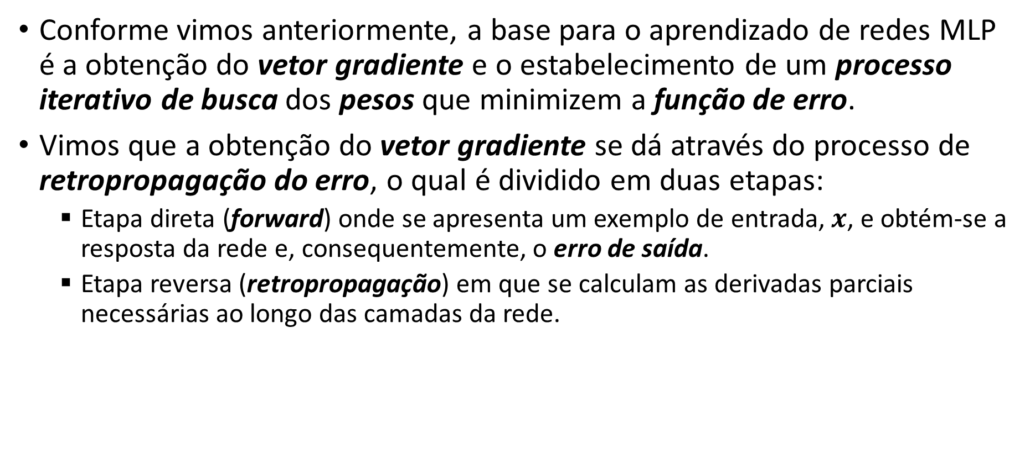
Cálculo do vetor gradiente
Conforme vimos anteriormente, a base para o aprendizado de redes MLP é a obtenção do vetor gradiente e o estabelecimento de um processo iterativo de busca dos pesos que minimizem a função de erro.
Vimos que a obtenção do vetor gradiente se dá através do processo de retropropagação do erro, o qual é dividido em duas etapas:
Etapa direta (forward) onde se apresenta um exemplo de entrada, $x$, e obtém-se a resposta da rede e, consequentemente, o erro de saída.
Etapa reversa (retropropagação) em que se calculam as derivadas parciais necessárias ao longo das camadas da rede.

Slide 5
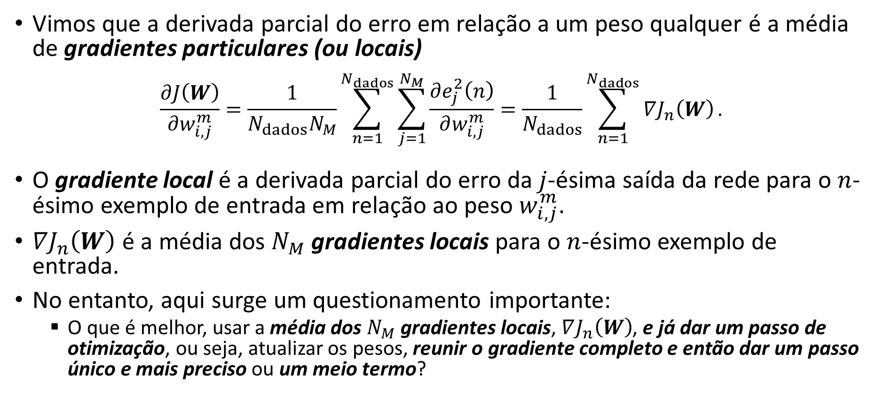
Cálculo do vetor gradiente
Vimos que a derivada parcial do erro em relação a um peso qualquer é a média de gradientes particulares (ou locais)
$$\frac{∂J\left(W\right)}{∂w_{i,j}^{m}}=\frac{1}{N_{dados}N_{M}}\sum_{n=1}^{N_{dados}}{\sum_{j=1}^{N_{M}}{\frac{{∂e}_{j}^{2}\left(n\right)}{∂w_{i,j}^{m}}}}=\frac{1}{N_{dados}}\sum_{n=1}^{N_{dados}}{∇J_{n}\left(W\right)}.$$
O gradiente local é a derivada parcial do erro da $j$-ésima saída da rede para o $n$-ésimo exemplo de entrada em relação ao peso $w_{i,j}^{m}$.
$∇J_{n}\left(W\right)$ é a média dos $N_{M}$ gradientes locais para o $n$-ésimo exemplo de entrada.
No entanto, aqui surge um questionamento importante:
O que é melhor, usar a média dos $N_{M}$ gradientes locais, $∇J_{n}\left(W\right)$, e já dar um passo de otimização, ou seja, atualizar os pesos, reunir o gradiente completo e então dar um passo único e mais preciso ou um meio termo?
Gradiente local

Slide 6
Cálculo do vetor gradiente
Esse questionamento gera três abordagens possíveis para o cálculo do vetor gradiente.
O cálculo usando todos os exemplos (batelada).
O cálculo (i.e., estimativa) usando um único exemplo (estocástica).
O cálculo usando um subconjunto de exemplos (mini-batches).
Nas redes neurais profundas (ou deep learning), usadas com muita frequência em problemas possuem enormes conjuntos de dados, usa-se a abordagem com mini-batches, pois com ela, podemos controlar a complexidade computacional necessária para o treinamento.
OBS.: Os exemplos para estimativa do vetor gradiente com as versões estocástica e mini-batch devem ser aleatoriamente escolhidos a partir do conjunto de treinamento.

Slide 7
Variações dos algoritmos de otimização dos pesos
Existem algumas modificações que podem ser aplicadas às versões estocásticas (mini-batch e estocástica) para melhorar seu desempenho sem aumentar muito sua complexidade computacional.
As modificações mais usadas são:
Redução gradual do passo de aprendizagem,
Adição do termo momentum,
Adição do termo momentum de Nesterov,
Adição de passos de aprendizagem adaptativos.

Slide 8
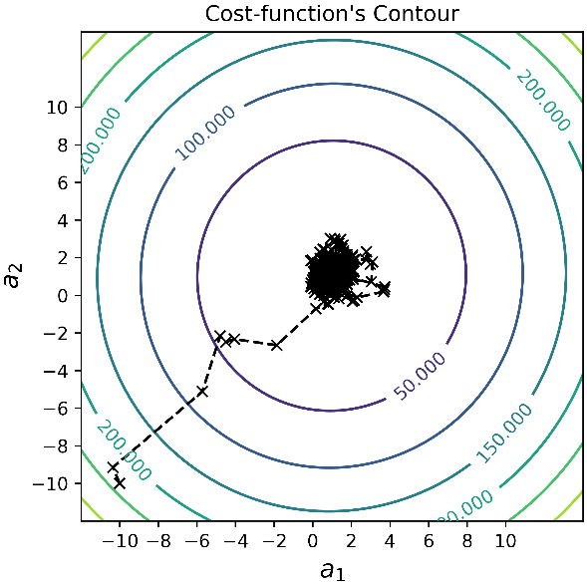
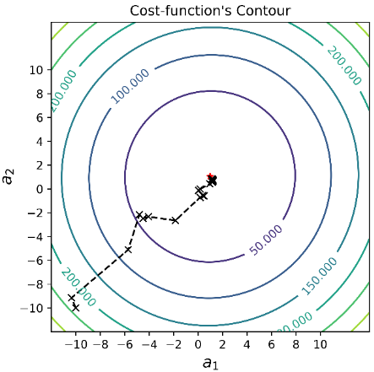
Redução gradual do passo de aprendizagem
Assim como fizemos com as versões estocásticas do gradiente descendente quando trabalhamos com regressores lineares, podemos reduzir o passo de aprendizagem para tornar essas versões mais comportadas e, esperançosamente, obter a convergência.
Podemos utilizar todas as técnicas que aprendemos antes: redução por degraus, decaimento exponencial ou temporal.

Slide 9
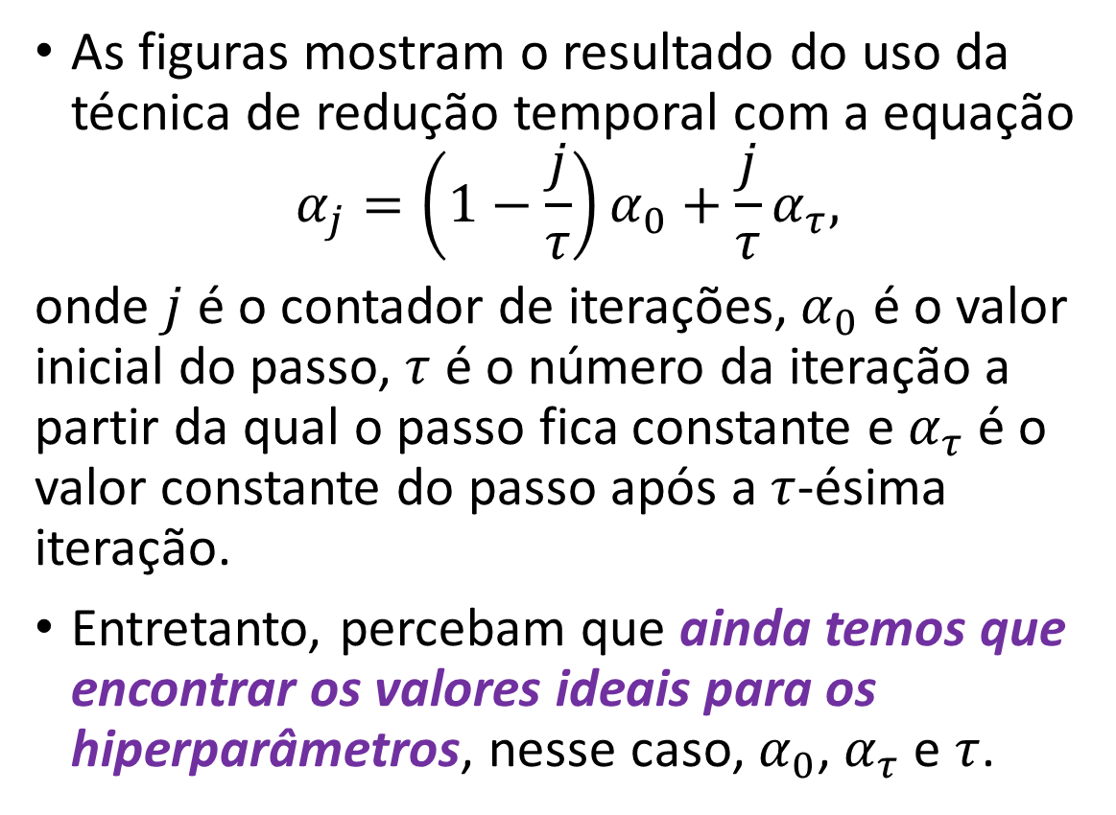

Redução gradual do passo de aprendizagem
$N=10000$
Tamanho do batch: 100
Número de épocas: 100
$α_{0}=0.1$
$α_{τ}=(\frac{1}{100})α_{0}$
$τ$ = 5000
As figuras mostram o resultado do uso da técnica de redução temporal com a equação
$$α_{j}=\left(1−\frac{j}{τ}\right)α_{0}+\frac{j}{τ}α_{τ},$$
onde $j$ é o contador de iterações, $α_{0}$ é o valor inicial do passo, $τ$ é o número da iteração a partir da qual o passo fica constante e $α_{τ}$é o valor constante do passo após a $τ$-ésima iteração.
Entretanto, percebam que ainda temos que encontrar os valores ideais para os hiperparâmetros, nesse caso, $α_{0}$, $α_{τ}$e $τ$.

Slide 10
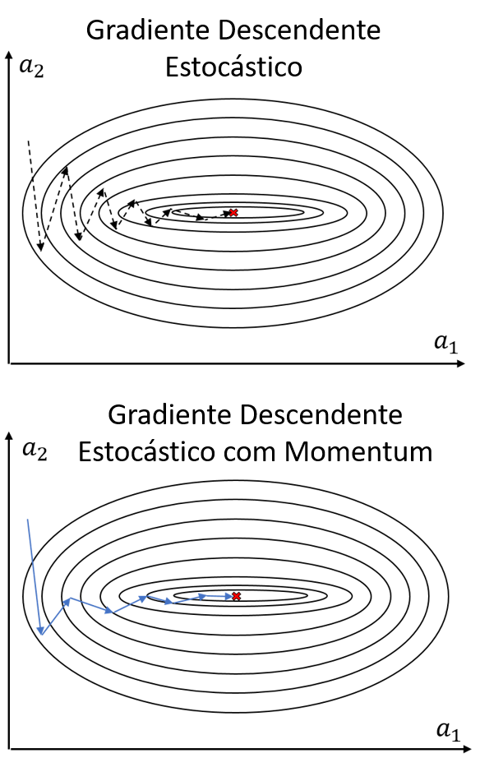
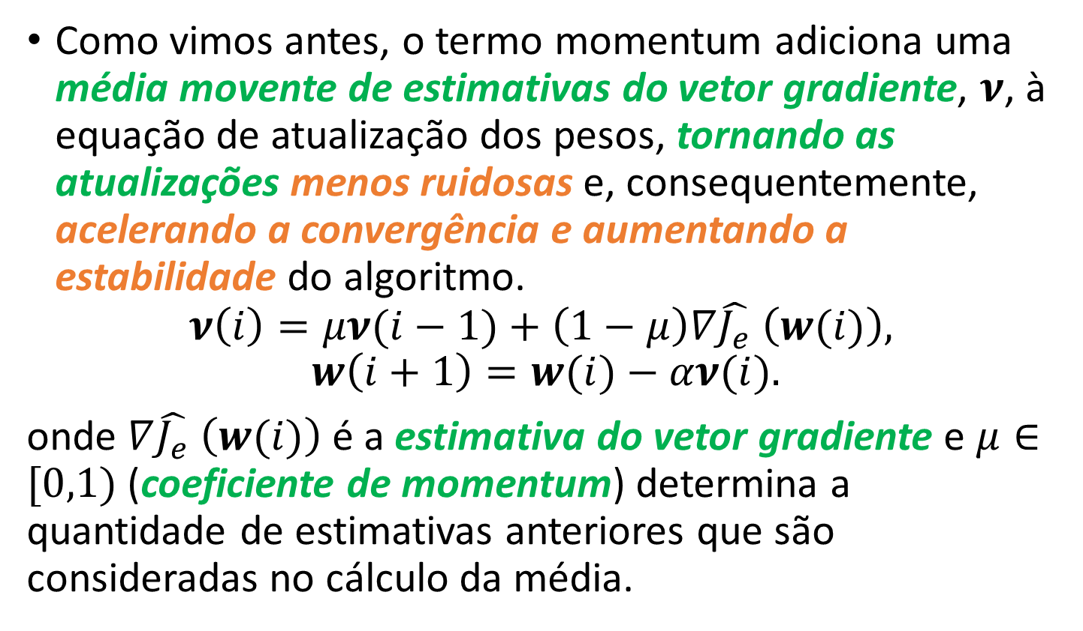
Termo momentum
Como vimos antes, o termo momentum adiciona uma média movente de estimativas do vetor gradiente, $ν$, à equação de atualização dos pesos, tornando as atualizações menos ruidosas e, consequentemente, acelerando a convergência e aumentando a estabilidade do algoritmo.
$$ν\left(i\right)=μν(i−1)+\left(1−μ\right)∇\hat{J_{e}} \left(w(i)\right),$$
$$w\left(i+1\right)=w(i)−αν(i).$$
onde $∇\hat{J_{e}} \left(w(i)\right)$ é a estimativa do vetor gradiente e $μ∈[0,1)$ (coeficiente de momentum) determina a quantidade de estimativas anteriores que são consideradas no cálculo da média.
Notes:
O momentum em otimização é uma técnica que visa acelerar a convergência do algoritmo de otimização, permitindo que o modelo "ganhe impulso" na direção correta. Em vez de depender apenas do gradiente instantâneo para atualizar os pesos, o otimizador com momentum leva em consideração a direção anterior do movimento e adiciona um termo de "momentum" ao cálculo da atualização dos pesos.
Embora o gradiente descendente estocástico continue sendo uma estratégia de otimização muito popular, o aprendizado com ele as vezes pode ser lento. O método do momento é projetado para acelerar o aprendizado, especialmente em caso de alta curvatura, gradientes pequenos mas consistentes ou gradientes ruidosos. O algoritmo do momento acumula uma média móvel exponencialmente decrescente dos gradientes passados e continua a se mover em sua direção.

Slide 11
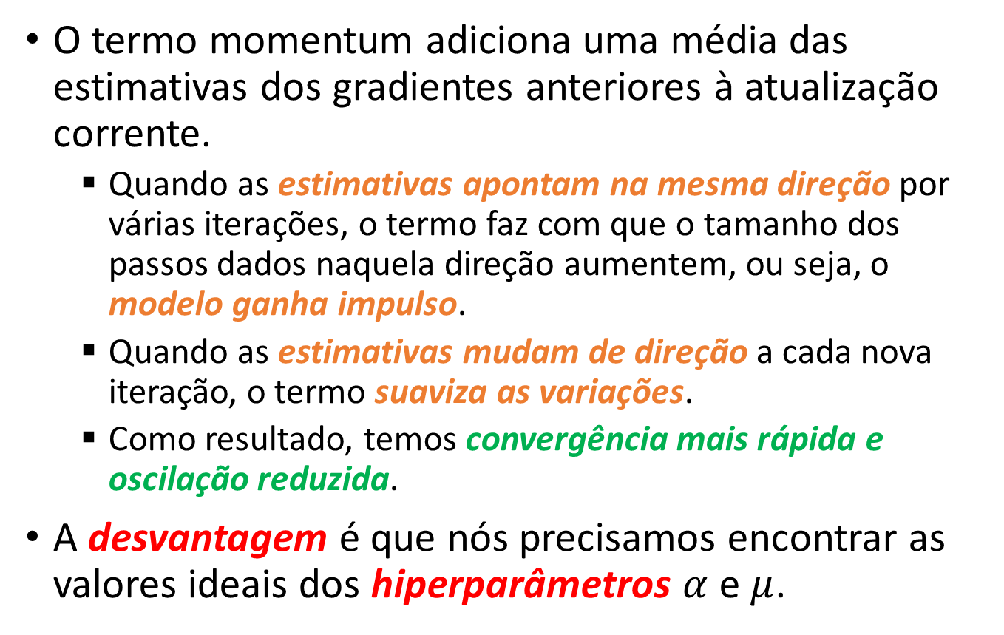
Termo momentum
O termo momentum adiciona uma média das estimativas dos gradientes anteriores à atualização corrente.
Quando as estimativas apontam na mesma direção por várias iterações, o termo faz com que o tamanho dos passos dados naquela direção aumentem, ou seja, o modelo ganha impulso.
Quando as estimativas mudam de direção a cada nova iteração, o termo suaviza as variações.
Como resultado, temos convergência mais rápida e oscilação reduzida.
A desvantagem é que nós precisamos encontrar as valores ideais dos hiperparâmetros $α$ e $μ$.
Notes:
Embora o gradiente descendente estocástico continue sendo uma estratégia de otimização muito popular, o aprendizado com ele as vezes pode ser lento. O método do momento é projetado para acelerar o aprendizado, especialmente em caso de alta curvatura, gradientes pequenos mas consistentes ou gradientes ruidosos. O algoritmo do momento acumula uma média móvel exponencialmente decrescente dos gradientes passados e continua a se mover em sua direção.
Portanto, podemos pensar no hiperparâmetro $φ$ em termos da equação $\frac{1}{1−φ}$. Por exemplo, $φ=0.9$ corresponde à multiplicação da velocidade máxima por 10 em relação ao algoritmo de descida do gradiente.

Slide 12
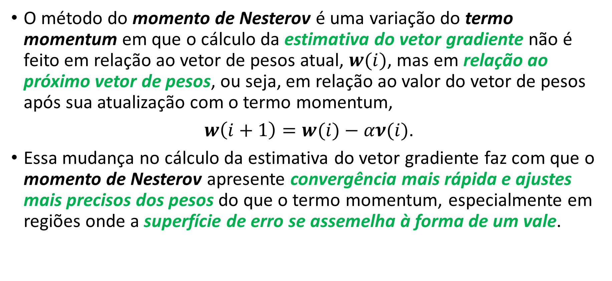
Momento de Nesterov
O método do momento de Nesterov é uma variação do termo momentum em que o cálculo da estimativa do vetor gradiente não é feito em relação ao vetor de pesos atual, $w(i)$, mas em relação ao próximo vetor de pesos, ou seja, em relação ao valor do vetor de pesos após sua atualização com o termo momentum,
$w\left(i+1\right)=w(i)−αν(i)$.
Essa mudança no cálculo da estimativa do vetor gradiente faz com que o momento de Nesterov apresente convergência mais rápida e ajustes mais precisos dos pesos do que o termo momentum, especialmente em regiões onde a superfície de erro se assemelha à forma de um vale.
Notes:
Em resumo, o Nesterov Momentum introduz uma etapa adicional na qual a previsão do próximo ponto é feita antes de calcular o gradiente, e a atualização dos pesos é baseada no gradiente calculado na posição prevista. Isso ajuda a melhorar a convergência, especialmente em situações onde a função de custo tem um comportamento curvo ou em forma de vale.
A vantagem do momento de Nesterov sobre o momento clássico reside na forma como ele lida com o problema de oscilações em torno do mínimo global durante a otimização.
No momento clássico, o otimizador acumula o momento e o aplica diretamente ao gradiente no ponto atual para atualizar os pesos. Isso significa que o impulso é aplicado antes de avaliar o gradiente no ponto atual, o que pode levar a oscilações em torno do mínimo global. Essas oscilações podem retardar a convergência e impedir que o otimizador alcance a solução ótima.
Por outro lado, o momento de Nesterov corrige essa questão. Em vez de calcular o gradiente no ponto atual, ele estima o gradiente no próximo ponto, levando em consideração o momento acumulado anteriormente. Essa estimativa é baseada na direção do momento anterior e permite que o otimizador faça ajustes mais precisos antes de atualizar os pesos.
Essa correção na estimativa do gradiente oferece duas principais vantagens em relação ao momento clássico:
Melhor convergência: O momento de Nesterov ajuda a reduzir as oscilações em torno do mínimo global, permitindo uma convergência mais rápida e eficiente. Ao fazer uma correção na direção do momento antes de calcular o gradiente, ele evita que o otimizador "passe direto" pelo mínimo e oscile em torno dele.
Ajustes mais precisos: Ao estimar o gradiente no próximo ponto, levando em conta a direção do momento anterior, o momento de Nesterov permite ajustes mais precisos nos pesos. Isso é especialmente útil em áreas onde a superfície de erro é curvada, pois evita atualizações excessivamente grandes ou pequenas que podem dificultar a convergência.
Em resumo, a principal vantagem do momento de Nesterov sobre o momento clássico é a correção das oscilações em torno do mínimo global durante a otimização. Isso resulta em uma convergência mais rápida e ajustes mais precisos nos pesos, melhorando assim o desempenho do algoritmo de otimização.
O AdaGrad é adequado para funções objetivo onde a curvatura do espaço de busca (superfície de erro) é diferente em diferentes dimensões, permitindo uma otimização mais efetiva dada a customização do tamanho do passo em cada dimensão.
Para mais informações sobre esses Modelos com Passo de Aprendizagem Adaptativo vejam:
[1] GOODFELLOW, I., BENGIO, Y., COURVILLE, A., Deep Learning, MIT Press, 2016. HAYKIN, S. Neural Networks and Learning Machines, 3rd edition, Prentice-Hall, 2008.
[2] https://towardsdatascience.com/adaptive-learning-rate-adagrad-and-rmsprop-46a7d547d244

Slide 13
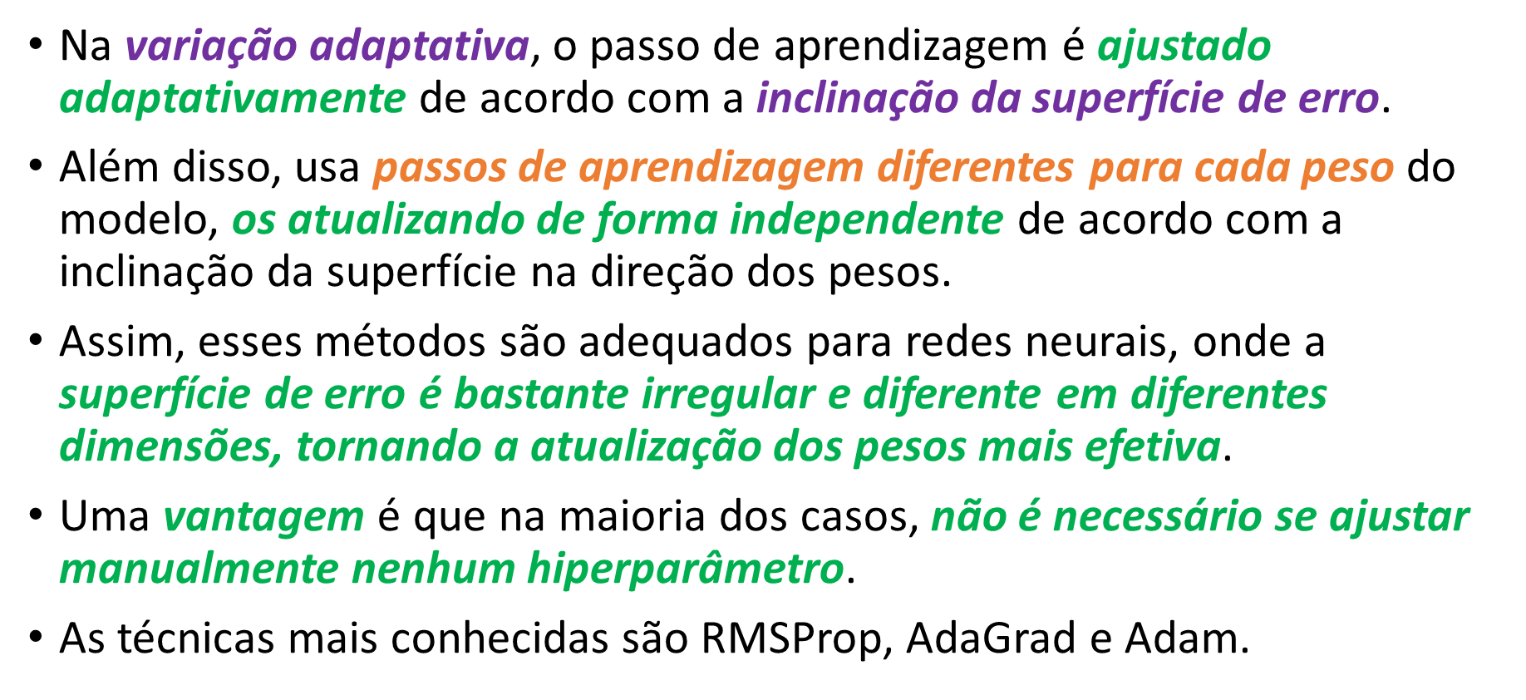
Passo de aprendizagem adaptativo
Na variação adaptativa, o passo de aprendizagem é ajustado adaptativamente de acordo com a inclinação da superfície de erro.
Além disso, usa passos de aprendizagem diferentes para cada peso do modelo, os atualizando de forma independente de acordo com a inclinação da superfície na direção dos pesos.
Assim, esses métodos são adequados para redes neurais, onde a superfície de erro é bastante irregular e diferente em diferentes dimensões, tornando a atualização dos pesos mais efetiva.
Uma vantagem é que na maioria dos casos, não é necessário se ajustar manualmente nenhum hiperparâmetro.
As técnicas mais conhecidas são RMSProp, AdaGrad e Adam.
Notes:
A vantagem do momento de Nesterov sobre o momento clássico reside na forma como ele lida com o problema de oscilações em torno do mínimo global durante a otimização.
No momento clássico, o otimizador acumula o momento e o aplica diretamente ao gradiente no ponto atual para atualizar os pesos. Isso significa que o impulso é aplicado antes de avaliar o gradiente no ponto atual, o que pode levar a oscilações em torno do mínimo global. Essas oscilações podem retardar a convergência e impedir que o otimizador alcance a solução ótima.
Por outro lado, o momento de Nesterov corrige essa questão. Em vez de calcular o gradiente no ponto atual, ele estima o gradiente no próximo ponto, levando em consideração o momento acumulado anteriormente. Essa estimativa é baseada na direção do momento anterior e permite que o otimizador faça ajustes mais precisos antes de atualizar os pesos.
Essa correção na estimativa do gradiente oferece duas principais vantagens em relação ao momento clássico:
Melhor convergência: O momento de Nesterov ajuda a reduzir as oscilações em torno do mínimo global, permitindo uma convergência mais rápida e eficiente. Ao fazer uma correção na direção do momento antes de calcular o gradiente, ele evita que o otimizador "passe direto" pelo mínimo e oscile em torno dele.
Ajustes mais precisos: Ao estimar o gradiente no próximo ponto, levando em conta a direção do momento anterior, o momento de Nesterov permite ajustes mais precisos nos pesos. Isso é especialmente útil em áreas onde a superfície de erro é curvada, pois evita atualizações excessivamente grandes ou pequenas que podem dificultar a convergência.
Em resumo, a principal vantagem do momento de Nesterov sobre o momento clássico é a correção das oscilações em torno do mínimo global durante a otimização. Isso resulta em uma convergência mais rápida e ajustes mais precisos nos pesos, melhorando assim o desempenho do algoritmo de otimização.
O AdaGrad é adequado para funções objetivo onde a curvatura do espaço de busca (superfície de erro) é diferente em diferentes dimensões, permitindo uma otimização mais efetiva dada a customização do tamanho do passo em cada dimensão.
Para mais informações sobre esses Modelos com Passo de Aprendizagem Adaptativo vejam:
[1] GOODFELLOW, I., BENGIO, Y., COURVILLE, A., Deep Learning, MIT Press, 2016. HAYKIN, S. Neural Networks and Learning Machines, 3rd edition, Prentice-Hall, 2008.
[2] https://towardsdatascience.com/adaptive-learning-rate-adagrad-and-rmsprop-46a7d547d244

Slide 14
Inicialização dos pesos
Um outro aspecto prático que é importante discutirmos é a inicialização dos pesos de uma rede neural.
Como os métodos de treinamento de redes neurais são de busca local, eles dependem da inicialização dos pesos.
Porém, a inicialização pode afetar drasticamente a qualidade da solução obtida.
O ponto de inicialização dos pesos pode afetar a velocidade de convergência do algoritmo.
Alguns pontos de inicialização fazem com que a rede alcance uma boa solução mais rapidamente, enquanto outros pontos podem levar a uma convergência mais lenta (e.g., algoritmo pode ser inicializado em um ponto de sela ou em uma região de platô).
Notes:
Problemas de busca local são uma classe de problemas de otimização onde o objetivo é encontrar a melhor solução possível (ou uma solução satisfatória) dentro de um espaço de soluções, partindo de uma solução inicial e realizando melhorias incrementais.
A local search algorithm starts from a candidate solution and then iteratively moves to a neighbor solution; a neighborhood being the set of all potential solutions that differ from the current solution by the minimal possible extent.
Global search is distinguished from local search by its focus on finding the minimum or maximum over the given set, as opposed to finding local minima or maxima. Finding an arbitrary local minimum is relatively straightforward by using classical local optimization methods. Finding the global minimum of a function is far more difficult
O ponto inicial pode determinar se o algoritmo converge, sendo alguns pontos iniciais tão instáveis que o algoritmo encontra dificuldades numéricas e falha completamente.
Se dois nós ocultos com a mesma função de ativação estiverem conectados às mesmas entradas, esses nós deverão ter pesos iniciais diferentes. Se eles tiverem os mesmos pesos iniciais, um algoritmo de aprendizado determinístico aplicado a um custo e modelo determinísticos atualizará constantemente essas duas unidades da mesma maneira. Mesmo que o modelo ou o algoritmo de treinamento seja capaz de usar processos estocásticos para calcular atualizações diferentes para nós diferentes, geralmente é melhor inicializar cada nó para calcular uma função diferente de todas os outros nós.
Referências
[1] https://www.deeplearning.ai/ai-notes/initialization/
[2] ftp://ftp.dca.fee.unicamp.br/pub/docs/gudwin/publications/sbrn98.pdf
[3] https://colab.research.google.com/github/d2l-ai/d2l-en-colab/blob/master/chapter_multilayer-perceptrons/numerical-stability-and-init.ipynb#scrollTo=6tqUWTNKFdsO

Slide 15
Inicialização dos pesos
Alguns pontos de inicialização são tão instáveis que o algoritmo pode encontrar dificuldades numéricas (underflow e overflow), falhando completamente em convergir (desaparecimento ou explosão dos gradientes).
Uma questão importante da inicialização dos pesos é quebrar a simetria entre os nós, ou seja, nós com a mesma função de ativação e conectados aos mesmos nós, devem ter pesos iniciais diferentes, caso contrário, eles terão os mesmos pesos ao longo do treinamento (i.e., aprendem a mesma coisa).
Portanto, como veremos a seguir, para quebrar a simetria e evitar problemas de convergência, utilizamos algumas heurísticas de inicialização aleatória dos pesos.
Notes:
Em computação, uma heurística (do grego "heuriskein", que significa "descobrir") é uma técnica de resolução de problemas que utiliza regras práticas e experiência passada para encontrar soluções eficientes, mesmo que não sejam as melhores. Em vez de seguir um algoritmo exato e preciso, a heurística permite encontrar soluções aproximadas de forma mais rápida e menos intensiva em recursos.
A local search algorithm starts from a candidate solution and then iteratively moves to a neighbor solution; a neighborhood being the set of all potential solutions that differ from the current solution by the minimal possible extent.
Global search is distinguished from local search by its focus on finding the minimum or maximum over the given set, as opposed to finding local minima or maxima. Finding an arbitrary local minimum is relatively straightforward by using classical local optimization methods. Finding the global minimum of a function is far more difficult
O ponto inicial pode determinar se o algoritmo converge, sendo alguns pontos iniciais tão instáveis que o algoritmo encontra dificuldades numéricas e falha completamente.
Se dois nós ocultos com a mesma função de ativação estiverem conectados às mesmas entradas, esses nós deverão ter pesos iniciais diferentes. Se eles tiverem os mesmos pesos iniciais, um algoritmo de aprendizado determinístico aplicado a um custo e modelo determinísticos atualizará constantemente essas duas unidades da mesma maneira. Mesmo que o modelo ou o algoritmo de treinamento seja capaz de usar processos estocásticos para calcular atualizações diferentes para nós diferentes, geralmente é melhor inicializar cada nó para calcular uma função diferente de todas os outros nós.
Referências
[1] https://www.deeplearning.ai/ai-notes/initialization/
[2] ftp://ftp.dca.fee.unicamp.br/pub/docs/gudwin/publications/sbrn98.pdf
[3] https://colab.research.google.com/github/d2l-ai/d2l-en-colab/blob/master/chapter_multilayer-perceptrons/numerical-stability-and-init.ipynb#scrollTo=6tqUWTNKFdsO

Slide 16
Inicialização dos pesos
Os pesos iniciais são tipicamente obtidos a partir de distribuições gaussianas ou uniformes, não importando muito qual delas é usada.
No entanto, a escala de variação da distribuição de inicialização dos pesos tem um efeito significativo no resultado da otimização e, consequentemente, na capacidade de generalização da rede neural.
Sendo assim, a escala de variação da inicialização dos pesos levanta algumas discussões.
Distribuições com grande escala variação tendem a reduzir o problema da simetria, pois a probabilidade de valores iniciais bastante distintos é maior.

Slide 17
Inicialização dos pesos
Porém, se as magnitudes dos valores iniciais forem muito grandes, podemos ter problemas de instabilidade.
Pesos com magnitudes muito grandes podem levar os nós com funções de ativação do tipo
Sigmoide a operarem na região de saturação, causando o desaparecimento do gradiente.
ReLU à explosão do gradiente.
Por outro lado, distribuições com escala de variação muito pequena têm maiores chances causar a simetria entre nós e também podem apresentar instabilidade ou lentidão durante o treinamento.
Por exemplo, redes com pesos muito pequenos e com nós usando função de ativação ReLU, podem ter problemas com o desaparecimento do gradiente.
Na sequência veremos algumas heurísticas para inicialização dos pesos.
[1] The importance of effective initialization
Notes:
Uma heurística é uma técnica de solução de problemas que utiliza métodos práticos e não necessariamente perfeitos ou ótimos para produzir soluções satisfatórias em um tempo razoável.
Large weights in a neural network are a sign of overfitting.
A network with large weights has very likely learned the statistical noise in the training data.
This results in a model that is unstable, and very sensitive to changes to the input variables.
Pesos iniciais muito grandes podem, no entanto, resultar em valores explosivos durante a propagação direta ou retropropagação.
Referências
[1] https://machinelearningmastery.com/introduction-to-weight-constraints-to-reduce-generalization-error-in-deep-learning/#:~:text=Large%20weights%20in%20a%20neural,changes%20to%20the%20input%20variables.
[2] https://www.quora.com/Why-dont-we-initialize-the-weights-of-a-neural-network-to-zero

Slide 18
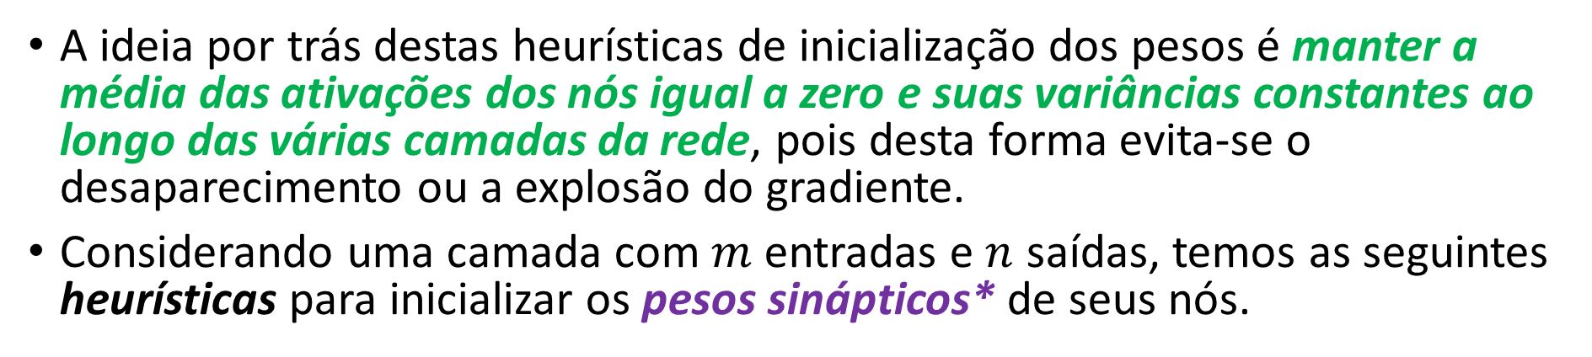
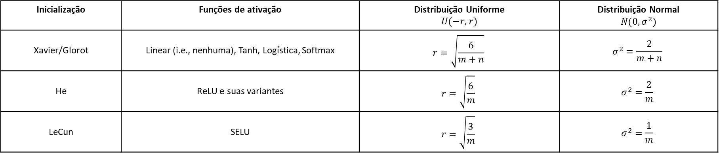
Heurísticas de inicialização dos pesos
A ideia por trás destas heurísticas de inicialização dos pesos é manter a média das ativações dos nós igual a zero e suas variâncias constantes ao longo das várias camadas da rede, pois desta forma evita-se o desaparecimento ou a explosão do gradiente.
Considerando uma camada com $m$ entradas e $n$ saídas, temos as seguintes heurísticas para inicializar os pesos sinápticos* de seus nós.
Inicialização | Funções de ativação | Distribuição Uniforme $$U(−r,r)$$ | Distribuição Normal $$N(0,σ^{2})$$
Xavier/Glorot | Linear (i.e., nenhuma), Tanh, Logística, Softmax | $$r=\sqrt{\frac{6}{m+n}}$$ | $$σ^{2}=\frac{2}{m+n}$$
He | ReLU e suas variantes | $$r=\sqrt{\frac{6}{m}}$$ | $$σ^{2}=\frac{2}{m}$$
LeCun | SELU | $$r=\sqrt{\frac{3}{m}}$$ | $$σ^{2}=\frac{1}{m}$$
*Em geral, inicializa-se os pesos de bias com valores iguais a 0, pois se mostra uma inicialização bastante eficiente na maioria dos casos.
[2] How to find appropriate initialization values
Notes:
heurísticas são estratégias simples ou regras práticas que são usadas para resolver problemas complexos quando métodos mais exatos podem ser impraticáveis.
empírico: baseado na experiência e na observação, metódicas ou não.
Para mais informações sobre a inicialização dos pesos vejam:
[2] GOODFELLOW, I., BENGIO, Y., COURVILLE, A., Deep Learning, MIT Press, 2016. HAYKIN, S. Neural Networks and Learning Machines, 3rd edition, Prentice-Hall, 2008.
Referência
[1] https://www.deeplearning.ai/ai-notes/initialization/
[2] https://machinelearningmastery.com/weight-initialization-for-deep-learning-neural-networks/

Slide 19

Redes neurais com a biblioteca SciKit-Learn
A biblioteca SciKit-Learn disponibiliza apenas dois tipos de arquiteturas de redes neurais, MLP e máquina de Boltzmann restrita.
A máquina de Boltzmann é implementada através da classe Bernoulli restricted Boltzmann machine (BernoulliRBM) e é usada para redução de dimensionalidade, classificação, geração de imagens, etc.
Além disso, suas implementações não são flexíveis e não se destinam a aplicações de larga escala.
Por exemplo, a biblioteca SciKit-Learn não oferece suporte a GPUs.
Notes:
Para mais informações sobre a implementação de redes MLP na biblioteca SciKit-Learn, visite o seguinte site:
https://scikit-learn.org/stable/modules/neural_networks_supervised.html

Slide 20
Redes neurais com a biblioteca SciKit-Learn
Para implementações de modelos de aprendizado profundo escaláveis, muito mais rápidos, flexíveis e baseados em GPU, devemos utilizar bibliotecas como:
Tensorflow: criada pela equipe Google Brain do Google.
PyTorch: criada pela Meta AI (antigo Facebook).
Matlab
MXNet: criada pela Apache.
Caffe: criada na universidade da Califórnia em Berkeley.
Theano: criada pela Universidade de Montreal (primeira versão) e mantida posteriormente pela equipe de desenvolvedores do pacote PyMC sob o nome de Aesara.
Entre outras: https://en.wikipedia.org/wiki/Comparison_of_deep_learning_software
Notes:
Para mais informações sobre a implementação de redes MLP na biblioteca SciKit-Learn, visite o seguinte site:
https://scikit-learn.org/stable/modules/neural_networks_supervised.html

Slide 21
Tarefas
Quiz: “T320 - Quiz – Redes Neurais Artificiais (Parte VII)” que se encontra no MS Teams.
Projeto: Projeto #2.
Projeto está no github e pode ser feito em grupos de no máximo 3 alunos.
Entrega: 22/06/2025 até às 23:59.
Leiam os enunciados atentamente.
Apenas um integrante do grupo precisa fazer a entrega.
Mas não se esqueçam de colocar os nomes de todos os integrantes do grupo.
Notes:
Projeto #2: https://mybinder.org/v2/gh/zz4fap/t320_aprendizado_de_maquina/main?filepath=projeto%2Fprojeto_2_T320_1S2022.ipynb
Projeto #2: https://colab.research.google.com/github/zz4fap/t320_aprendizado_de_maquina/blob/main/projeto/projeto_2_T320_1S2022.ipynb

Slide 22
Obrigado!

Slide 23
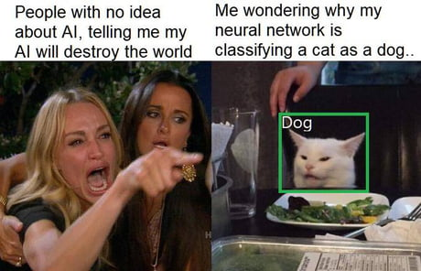
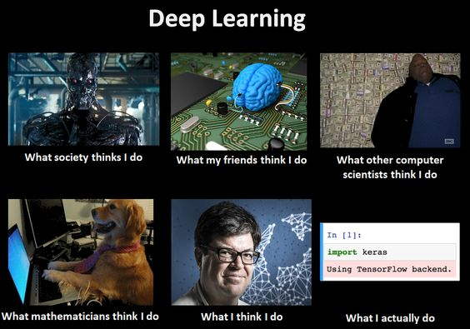





Slide 24
Figuras

Slide 25


$$J_{e}(a)$$
platô
$$a$$
mínimo local
mínimo global

Slide 26

Algumas visões práticas de algoritmos de aprendizado
Versão Online
$$\frac{∂J\left(x(n) | w(k)\right)}{∂w_{i,j}^{m}}=\frac{1}{N_{M}}\sum_{j=1}^{N_{M}}{\frac{∂{\left(d_{j}\left(n\right)−y_{j}\left(n\right)| w(k)\right)}^{2}}{∂w_{i,j}^{m}}}=\frac{1}{N_{M}}\sum_{j=1}^{N_{M}}{\frac{{∂e}_{j}^{2}\left(n| w(k)\right)}{∂w_{i,j}^{m}}}=∇J_{n}\left(w(k)\right).$$

